Slide 1
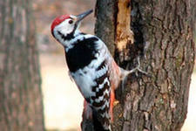
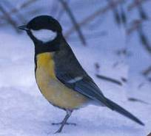
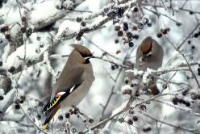
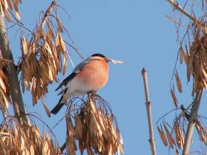
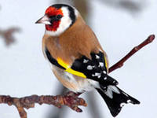
В гостях у зимующих птиц

Slide 2
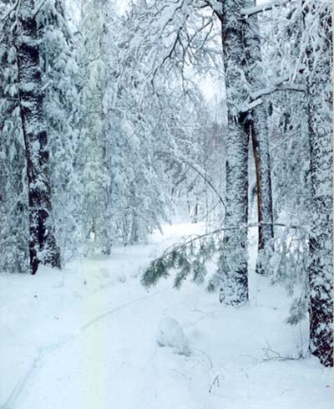
Улетели птичьи стаи
Лес в сугробах до ветвей.
Вот тогда мы и дождались
Наших северных гостей.

Slide 3
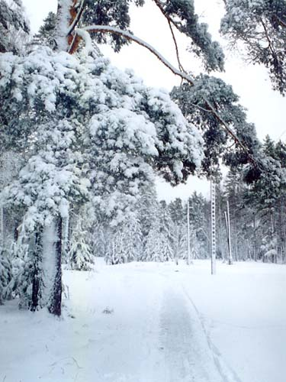
Зимний лес не спит, а дремлет,
Серебром окутан весь.
Не покинув эту землю,
Много птиц осталось здесь.

Slide 4
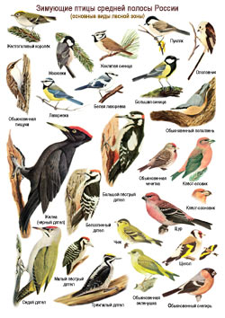
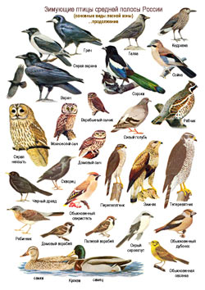
Зимующие птицы России

Slide 5
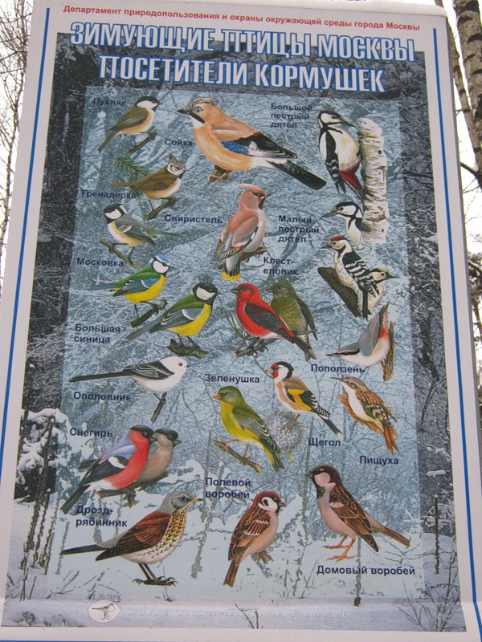

Slide 6
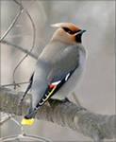
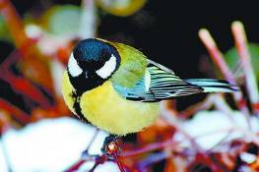
Зимующие птицы нашего края
  Не все птицы улетают в теплые края, те, которые проводят зиму с нами называются
  зимующими

Slide 7
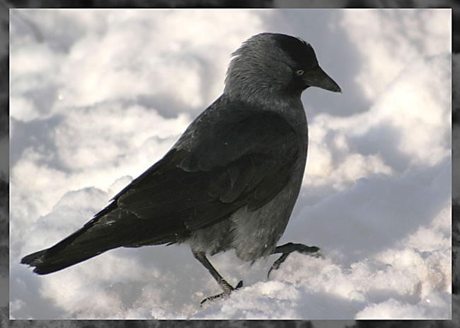
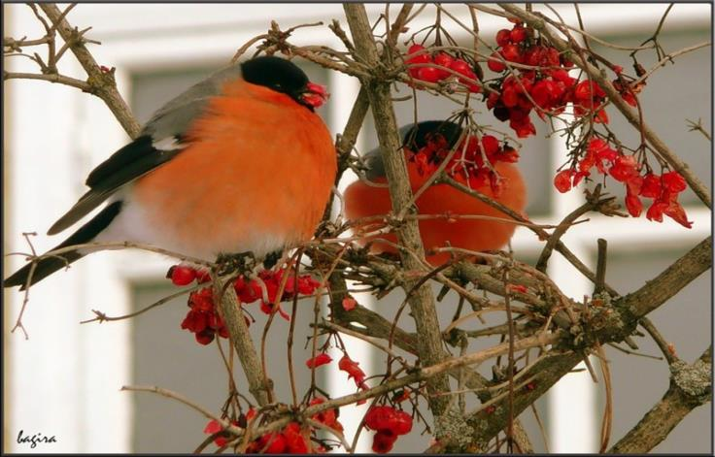
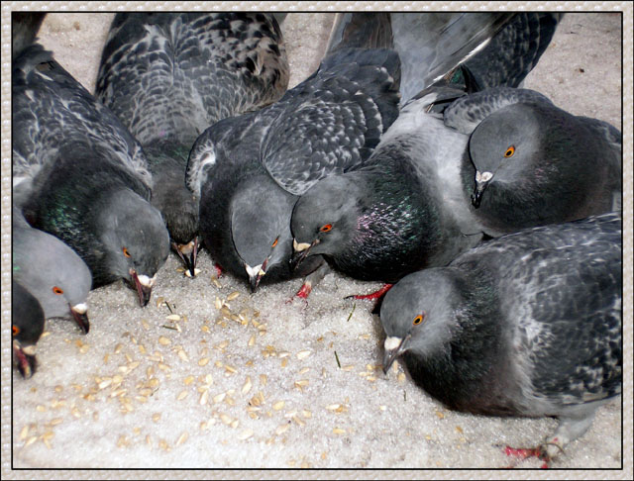
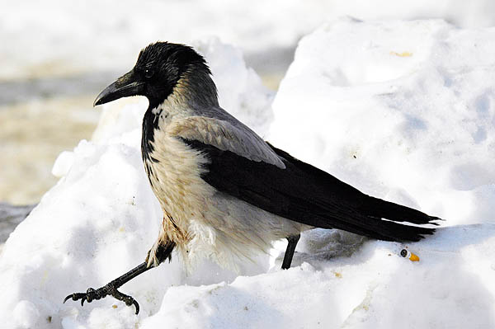
Посмотрите и скажите, кого вы здесь видите?

Slide 8
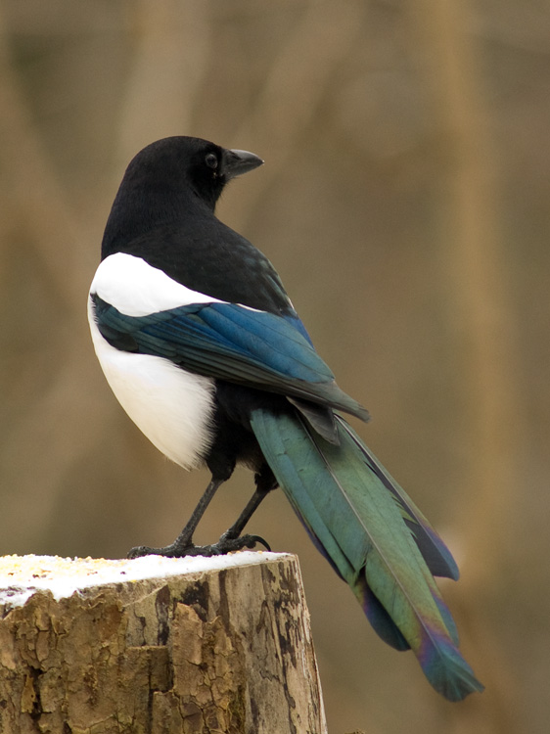
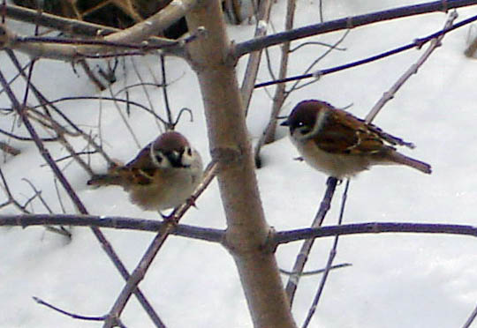
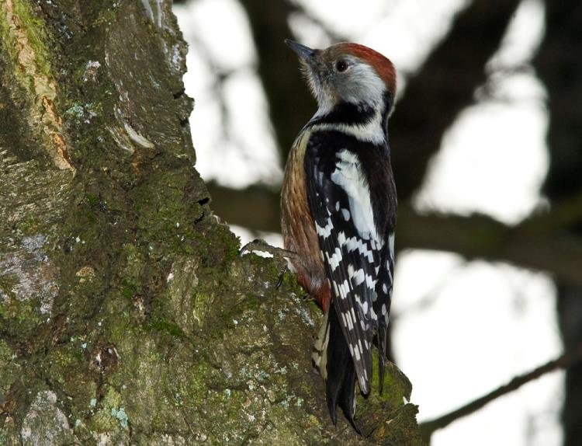
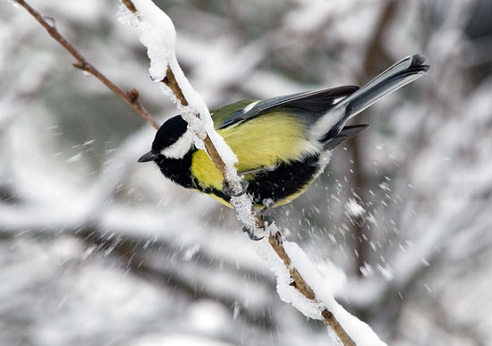

Slide 9
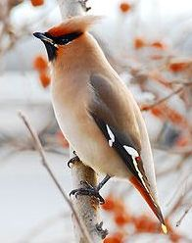
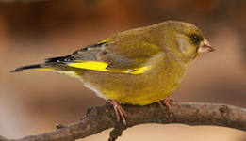
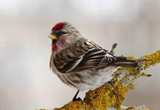

Slide 10
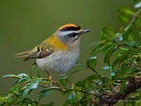
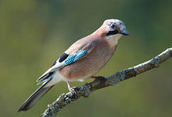
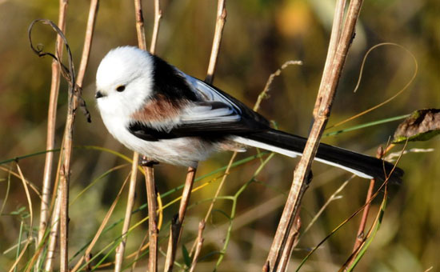
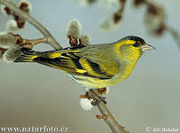

Slide 11
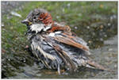
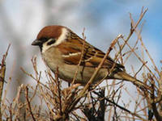
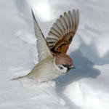
ВОРОБЕЙ
Это маленькая подвижная птичка с округлой головой, короткой шеей, короткими и округлыми крыльями. Клюв твердый, к концу заостренный. Когда им холодно, они прячут лапки в пушистое оперение своего брюшка. Они постоянно охорашиваются, охотно купаются в снегу. Знаете ли вы, что воробей назван так давным-давно за то, что стаи полевых воробьев могли опустошить огромные поля. Люди, разгоняя стаи этих маленьких птичек, кричали: «Вора бей». Так и остались они воробьями, хотя давно уже ничего не опустошают

Slide 12
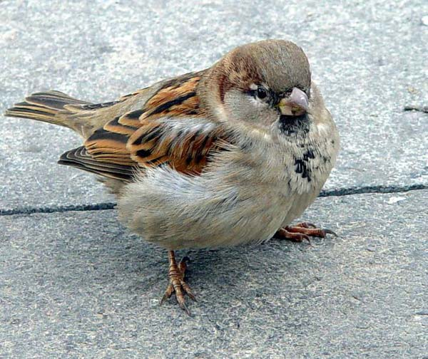
ДОМОВОЙ ВОРОБЕЙ

Slide 13
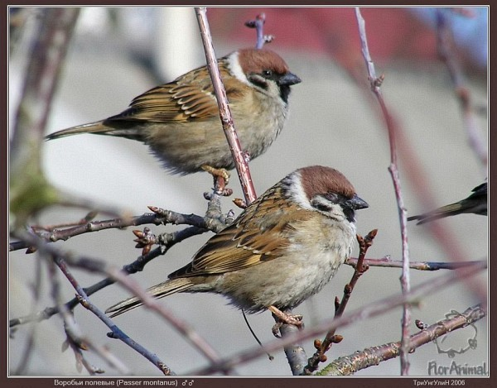
ПОЛЕВОЙ ВОРОБЕЙ

Slide 14
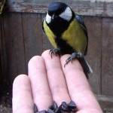
БОЛЬШАЯ СИНИЦА
Большая синица -
красивая птица. У нее на голове черная шапочка, щеки белые, на горле черная полоса –галстучек. Крылья и хвост серые, спина желто-зеленая, а брюшко желтое. Точно живые цветы, с веселым писком и свистом пролетают синицы. Бойко перескакивают они с сучка на сучок. Летом они питаются насекомыми, а зимой подбирают любые зернышки. Название они получили из-за синих перьев на теле.

Slide 15
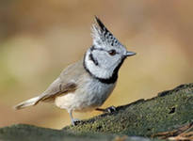
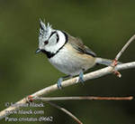
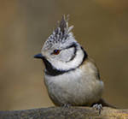
СИНИЦА ХОХЛАТАЯ

Slide 16
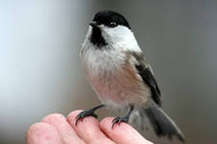
ГАИЧКА БУРОГОЛОВАЯ

Slide 17
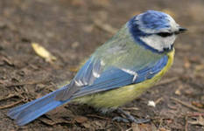
ЛАЗОРЕВКА

Slide 18
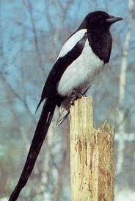
СОРОКА
Сороку белобоку трудно не узнать. Хвост сороки гораздо длинней, чем туловище, ступенчатый. Кроме того, она выделяется контрастным оперением: на спине, шее и голове перья черного цвета с металлическим отливом, а животе и частично на крыльях – белые. Длина тела сороки около 50 см, размах крыльев – 90 см. Самцы и самки не различаются окрасом оперения, но мужская половина больше размерами.

Slide 19
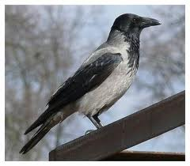
СЕРАЯ
ВОРОНА
Величина и облик общеизвестны. Голова, крылья и хвост черные, остальное оперение темно-серое. Широко распространена в России. От других крупных врановых отличается серой окраской. Вороны предпочитают селиться поблизости людей. Они всеядны: могут питаться грызунами, не упускают случая полакомиться червями и жуками или наловить рыбки.

Slide 20
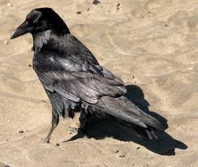
ВОРОН
В народе бытует заблуждение, заключающееся в том, что ворон – самец, а ворона – самка одного и того же вида. На самом деле, ворон – вовсе не «муж» вороны. Ворона и ворон это два разных вида. Самцы воронов – одни из самых больших птиц в семействе. Взрослый ворон в длину достигает иногда более 60 см и весит около 1, 5 кг.

Slide 21
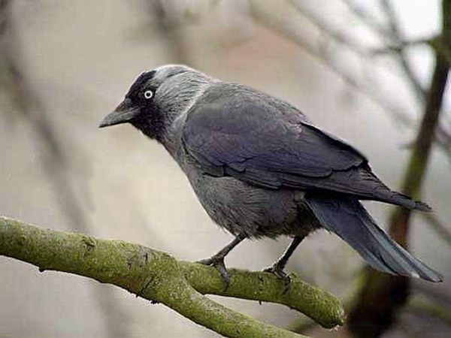
ГАЛКА
Длина птицы до 25-30 см. Окрашены полностью в черный цвет с металлическим блеском, задняя часть шеи, затылок и голова по бокам - пепельно-серые. Ноги и клюв черные. Окраски самца и самки одинаковы. Всеядны, едят насекомых, червей, семена некоторых растений, пищевые отходы человека. При полете галка часто выкрикивает свое имя: “гал-ка, гал-ка, гал-ка”.

Slide 22
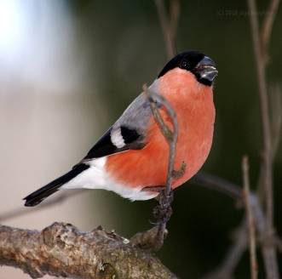
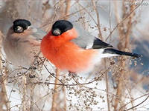
СНЕГИРЬ
Красногрудый красавец, украшение бескрайних российских белоснежных просторов. Впрочем, красавцы – только самцы. Верх головы, крылья и хвост черные. Задняя часть шеи и спина светло серые. Надхвостье и подхвостье чисто-белые. Нижняя часть тела киноварно-красная. У самки красный цвет замещен буровато-серым.

Slide 23
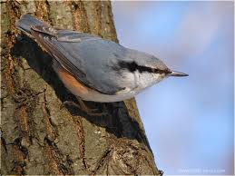
ПОПОЛЗЕНЬ
Поползень не ползает, а бегает, причем очень ловко. Птица способна передвигаться по стволу вниз головой так же хорошо, как и вверх головой. Спинка голубовато-серая, брюшко – белое с примесью рыжеватых тонов. От клюва к затылку черная полоса. Бегая, поползень постоянно засовывает свой длинный клюв в каждую щелочку, трещинку в надежде найти семечко или зернышко.

Slide 24
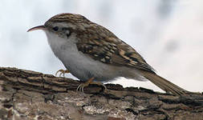
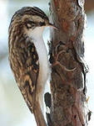
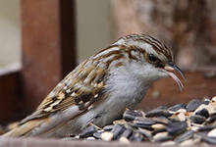
ПИЩУХА
Пищуха – серовато бурая птичка с белым шелковым брюшком, юрко бегающая по стволу дерева закрученной спиралью. Эта птица обычно летает и пищит. Пролетит немного, сядет, попищит и вновь улетит. Гнездо устраивает в полуразвалившемся дупле дерева, аккуратно скрепляя каждую ветку, выкладывая дно своего домика злаковыми и мелкими перьями.

Slide 25
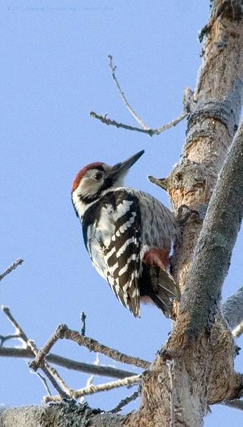
БОЛЬШОЙ ПЕСТРЫЙ ДЯТЕЛ
Главный доктор наших лесов. Где и как его найти – знают все: и сидит он выше всех, и окрашен ярче всех. Верх тела черный, на голове и шее белые пятна, на сложенных крыльях белые полосы, подхвостье и темя красные. Сидит на стволе эта птица своеобразно, не так как все -«солдатиком».Зацепиться острыми коготками, подопрется твердым и упругим хвостом и лущит клювом шишки и кору, извлекая вредителей. Летают дятлы хорошо и быстро, однако предпочитают лазать по дереву.

Slide 26
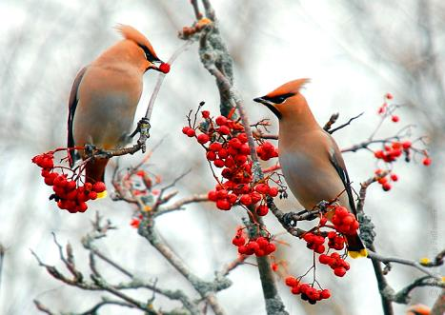
СВИРИСТЕЛЬ
Это крупная, очень красивая птица с пушистым хохолком на голове и черным пятнышком на горле. Ее нежное оперение имеет дымчато-розовую окраску, а темный хвостик заканчивается широкой желтой полоской. Названа она так потому, что слово «свиристель» на старорусском языке означает «громко кричать, свистеть». Песня свиристеля – нежная журчащая трель «сви-ри-ри-ри-ри», похожая на звучание свирели. Вот сидит эта поистине дивная пташка на ветке и щебечет, а потом нежданно-негаданно как свистнет!

Slide 27


СОЙКА
Сойка – своего рода «полицейский лесов»: она всегда настороже, давая знак лесным обитателям своим скрипучим голосом о появлении человек. Ее нетрудно узнать по общей рыжеватой окраске туловища, по ярко-голубым с черным ободком пятнам у сгиба крыла, черным усам, черным концам крыльев и хвосту и по голове, на которой при тревоге заметен хохолок

Slide 28


ЩЕГОЛ
Щегол - одна из самых красивых птиц, встречающихся в наших лесах. В оперении этой пташки бросаются в глаза красный лоб и горло, , а также ярко желтые полоски на черных крыльях. За такой праздничный, щегольский наряд птицу и назвали «щеглом».

Slide 29


ЧЕЧЕТКА
  Очень маленькая птичка. Длина тела 12-15 см. Самец сверху буровато-серый, темя красное, шея и спина беловатые, надхвостье имеет розоватый оттенок. Горло, грудь и зоб белые с розово-красным оттенком. На лбу красное пятно. Летают обычно кучными стайками с непрерывным щебетом. Голос — повторяющееся «че-че», «че-че-че», «чень», «чееии», «чив», «чув».

Slide 30


ЧИЖ
Чиж – это серовато-зеленая птичка с робким характером, маленькая, тихая, неприметная. Сколько ни пытайся найти гнездо чижа среди больших зеленых лап ели – напрасно, эта птица умеет маскироваться. Свое название чиж получил за характерный «чижиный» писк, которым беспрерывно перекликаются отдельные птицы в стаях. Песня чижа довольно разнообразна и состоит как из собственных его коротких «слов и ударов», так и из подражания пению других птиц, преимущественно синиц.

Slide 31

Обыкновенная зеленушка
Птица размером с толстым светлым клювом, хвост вырезанный, черный с желтыми пятнами по бокам. Самец зеленый сверху, желто-зеленый снизу, верх головы и щеки серые. Самка и молодые птицы буроватые Обитает в лесах. Осенью и зимой стречается стайками. В это время нередко появляется в городах и поселках.
Эту птицу иногда называют “лесной канарейкой. Очень сходен их звучный позыв: “пюйи...” : “ижжж...”. Обычно самец сидит, выпятив желтую грудь, на самой макушке елки и поет.

Slide 32


ОВСЯНКА
      Обыкновенная овсянка — мелкая птица, хорошо узнаваемая по яркому золотисто-жёлтому оперению на голове и груди. Во времена массового использования лошадей овсянки зимой собирались возле постоялых дворов и конюшен, где кормились овсом — отсюда русское название. Зимой встречается на окраинах населённых пунктов, в убранных полях и огородах.

Slide 33

КОРОЛЕК
Королек – это вторая по миниатюрности птица в мире. Живут в хвойных лесах. Там можно услышать их негромкое попискивание. На темени у королька есть яркий хохолок, который то складывается, то опять оттопыривается на миниатюрной головке. Скорее всего, и имя свое корольки получили за такую вот «корону». На деревьях они предпочитают жить на самых верхушках. Нет королькам там конкуренции и они могут себе найти пропитание. Найти 6-7 граммов насекомых или личинок не так просто (именно столько съедает королек за день и ровно столько же он весит сам).

Slide 34


щур
Щуры обитают в зоне хвойных и смешанных лесов тайги и лесотундры. В средней полосе России это птица пролетная и появляется только в осенне-зимнее время. В природе птицы питаются: ягодами, почками деревьев, семенами диких трав, различными насекомыми.

Slide 35


КЛЕСТЫ
В еловых да сосновых лесах зимой можно увидеть ярких птиц с клювами крестом. Они теребят шишки, грызут семена сами и кормят своих птенцов, сидящих в гнезде под густыми еловыми лапами. Не боятся февральских морозов! Клесты ищут шишки и теребят их, а если их мало, перебираются в другие места, более урожайные

Slide 36


Slide 37
Дорогие ребята!
Зимой очень трудно птицам. Они ждут нашей помощи. Сделайте и развесьте кормушки. Не забывайте подсыпать корм. Нерегулярное наполнение кормушки может вызвать гибель привыкших к подкормке пернатых. Птицы – наши друзья! Весной они нас отблагодарят.

Slide 38




Не видать в лесу дорожек,
Зерен в поле не найти.
Не жалей для птичек крошек,
Надо их в мороз спасти!
Им ведь надо очень мало:
Воробью насыпь пшена,
Угости синичку салом –
Чтоб вернулась к нам весна.

Slide 39
ПАМЯТКА
«КАК ПОДКАРМЛИВАТЬ ПТИЦ»
Развешивайте кормушки в спокойных для птиц местах.
Следите, чтобы корм в кормушке был постоянно.
Кормушки нужно держать в чистоте.
Следите, чтобы в кормушке не было снега.
Помните, что основные зимние корма: семечки арбуза, дыни, тыквы, пшеничные отруби, овсяные хлопья, пшено, семена подсолнечника (не жаренные, не солёные), сушёные ягоды боярышника, шиповника, крошки белого хлеба, несолёное свиное сало, говяжий жир.
Нельзя давать чёрный хлеб.

Slide 40



Большая синица
Лазоревка
Гаичка
Нежареные семена подсолнечника и тыквы, арбуза и дыни
Орехи
Кусочки несолёного сала, мяса и жира - нанизываются на бечевку, которая вешается на ветку
Крошки чёрствого пшеничного хлеба

Slide 41


Домовый воробей
Полевой воробей
Нежареные семена подсолнуха и тыквы, арбуза и дыни, клесты
Пшено, просо, овес, пшеница, геркулес (сырые!)
Крошки чёрствого пшеничного хлеба

Slide 42


Снегирь
Свиристель
Пучки сорных трав - лебеды, крапивы, конского щавеля, лопуха
Гроздья ягод калины, рябины, черной и красной бузины
Семена клена и ясеня

Slide 43


Чиж
Зеленушка
Нежареные семена подсолнечника
Пшено, просо, овес пшеница, геркулес (сырые!)
Пучки сорных трав
Гроздья ягод калины, рябины, черной и красной бузины
Крошки пшеничного хлеба

Slide 44



Поползень
Дятел
Сойка
Нежареные семена подсолнечника и тыквы, арбуза и дыни
Орехи, желуди
Кусочки несолёного сала, мяса и жира - нанизываются на бечевку, которая вешается на ветку
Крошки чёрствого пшеничного хлеба

Slide 45



Щегол
Чечётка
Пучки сорных трав
Пшено, просо, овес пшеница, геркулес (сырые!)
Черный дрозд
Яблоки

Slide 46

ГАЛЕРЕЯ КОРМУШЕК

Slide 47



Slide 48




Slide 49





Slide 50




Декоративные кормушки

Slide 51



Покормите птиц зимой
Покормите птиц зимой!
Пусть со всех концов
К вам слетятся, как домой,
Стайки на крыльцо.
Сколько гибнет их – не счесть,
Видеть тяжело,
А ведь в нашем сердце есть
И для птиц тепло.
Приучите птиц в мороз
К своему окну.
Чтоб без песен не пришлось
Нам встречать весну.

Slide 52

СПАСИБО ЗА ВНИМАНИЕ !

